Slide 1
Συστηματικές επιδράσεις της οξέωσης της υπερκαπνίας των βαριά πασχόντων ασθενών
Γιώργος Κουλιάτσης,
Πνευμονολόγος, Επιμελητής Β΄ Κλινικής Εντατικής Θεραπείας, ΠΓΝ Έβρου

Slide 2
Δηλώνω ότι δεν υπάρχει οποιαδήποτε σύγκρουση συμφερόντων αναφορικά με τους χορηγούς του σεμιναρίου

Slide 3
Εισαγωγή- Υπερκαπνία, Οξέωση, Οξυαιμία
Ως υπερκαπνία ορίζεται η αύξηση της PaCO₂ πάνω από τα ανώτερα φυσιολογικά όρια
Οξέωση ονομάζεται μία διαταραχή της οξεοβασικής ισορροπίας που τείνει να προκαλέσει πτώση του pH. H οξέωση που οφείλεται στην αύξηση της PaCO₂ ονομάζεται αναπνευστική
Οξυαιμία είναι η πτώση του pH κάτω από τα κατώτερα φυσιολογικά όρια

Slide 4
Αναπνευστική οξέωση
Πρωτοπαθής- αντιπροσωπεύει παθολογία του αναπνευστικού συστήματος ή/και του αναπνευστικού κέντρου
Αντιρροπιστική σε προϋπάρχουσα μεταβολική αλκάλωση
Ιατρογενής, ως συνέπεια θεραπευτικών επιλογών

Slide 5
Πρωτοπαθής Αναπνευστική Οξέωση
Ο οργανισμός προσαρμόζεται στην υπερκαπνία άμεσα με τη βοήθεια ρυθμιστικών συστημάτων (buffers) και σε δεύτερο χρόνο με την αύξηση της αποβολής οξέος από τους νεφρούς με αποτέλεσμα τη μερική αποκατάσταση του pH
Οι μηχανισμοί αυτοί είναι συχνά επηρεασμένοι στους βαριά πάσχοντες ασθενείς, είτε εξαιτίας συνυπάρχουσας νεφρικής βλάβης, είτε λόγω άλλων διαταραχών που προδιαθέτουν σε μεταβολική οξέωση, όπως είναι η καρδιογενής και η σηπτική καταπληξία, η ηπατική βλάβη, η επίδραση τοξικών παραγόντων κ.ά
Adekola et al, J Hosp Med 201; 22(2): 103-108

Slide 6
Συστηματικές επιδράσεις υπερκαπνίας-υπερκαπνικής οξέωσης
Κεντρικό Νευρικό Σύστημα
Αναπνευστικό σύστημα
Καρδιαγγειακό σύστημα
Ανοσολογική και φλεγμονώδης απάντηση
Παροχή οξυγόνου στους ιστούς

Slide 7
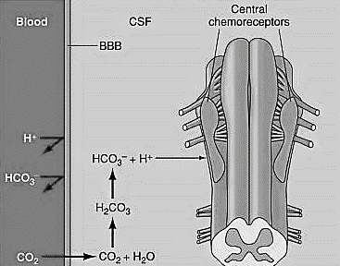
Υπερκαπνία και κεντρικό νευρικό σύστημα
Διέγερση αναπνευστικού κέντρου
Σύγχυση-διέγερση
Μείωση επιληπτικής οδού
Υπερκαπνικό κώμα
Curley et al, Crit Care 2010; 14(2): 2

Slide 8
Υπερκαπνία και κεντρικό νευρικό σύστημα
Αγγειοδιαστολή
Αύξηση εγκεφαλικής αιματικής ροής
Αύξηση ενδοκράνιας πίεσης
K_{ATP} channels
NO?
Pollock et al, AJNR Am J Neuroradiol 2009; 30(2): 378-385

Slide 9
Υπερκαπνία και αναπνευστικό σύστημα
Μείωση μερικής τάσης οξυγόνου στις κυψελίδες
Βρογχοδιαστολή
Επίταση πνευμονικής υποξαιμικής αγγειοσύσπασης
Υποξυγοναιμία
Βελτίωση στη σχέση αερισμού-αιμάτωσης
Αύξηση πιέσεων πνευμονικής κυκλοφορίας
Curley et al, Crit Care 2010; 14(2): 220

Slide 10
Υπερκαπνία και αναπνευστικό σύστημα: υποξυγοναιμία
P_{A}O₂=F_{i}O₂ x (P_{ATM-}P_{υδρατμών}) - P_{a}CO₂X [1-FiO₂(1-R)]/R
P_{A}O₂ | Μερική πίεση οξυγόνου στις κυψελίδες
F_{i}O₂ | Κλάσμα Ο₂ στον εισπνεόμενο αέρα
P_{ATM} | Η ατμοσφαιρική πίεση
PaCO₂ | Μερική πίεση CO₂ στο αρτηριακό αίμα
R | Αναπνευστικό πηλίκο
Marino, The ICU Book. Fourth.2014; p.p. 391-407

Slide 11
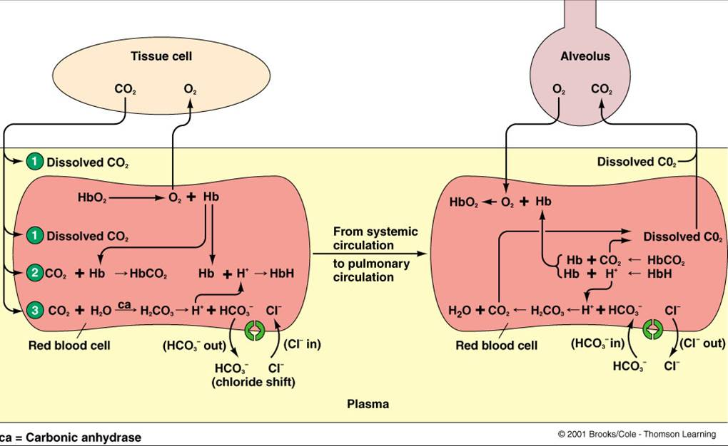
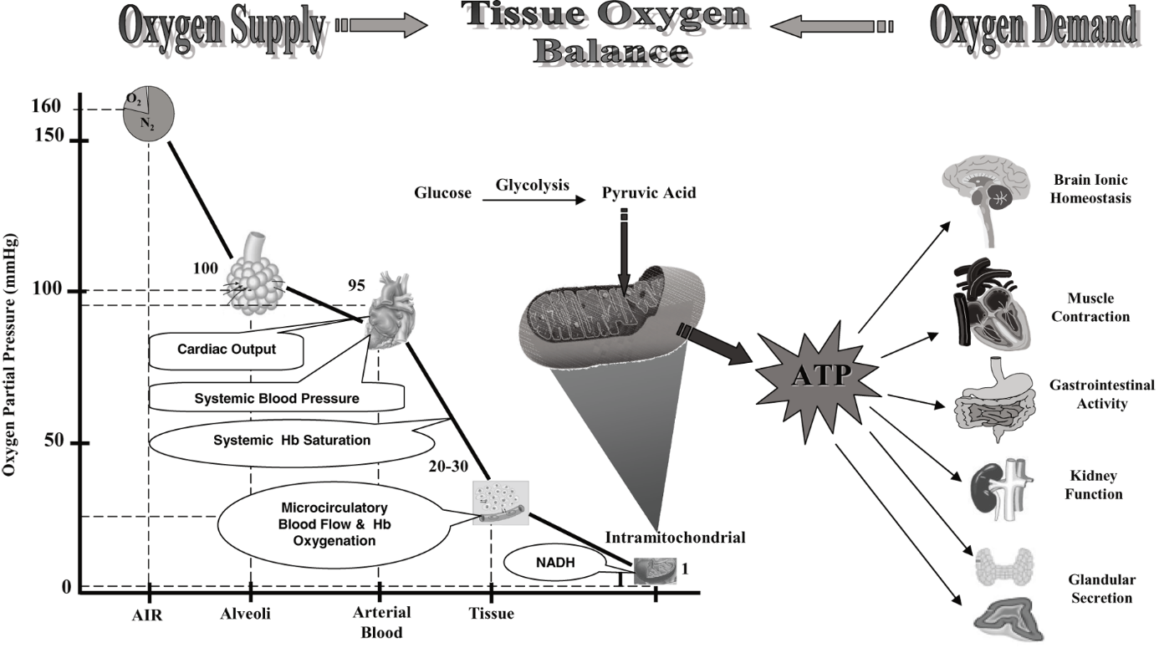
Υπερκαπνία και υποξυγοναιμία

Slide 12
Υπερκαπνία και υποξυγοναιμία
Η διόρθωση της υποξυγοναιμίας μπορεί να επιδεινώσει την υπερκαπνία
Καταστολή αναπνευστικού κέντρου
Άρση υποξαιμικής πνευμονικής αγγειοσύσπασης
Φαινόμενο Haldane
Abdo & heunks, Crit Care 2012; 16(5); 323

Slide 13
Υπερκαπνία και υποξυγοναιμία
Η υποξυγοναιμία προκαλεί, ανεξάρτητα από την υπερκαπνία:
Διέγερση του συμπαθητικού
Αύξηση της εγκεφαλικής αιματικής ροής
Επιδείνωση της νευρολογικής εικόνας σε ασθενείς με επιβαρυμένο ιστορικό
Xie et al, J Appl Physiol 2001; 91(4): 1555-1562
Pollock et al, AJNR 2009; 30(2): 378-385

Slide 14
Υπερκαπνική οξέωση και καρδιαγγειακό σύστημα
Χάλαση λείων μυϊκών ινών και αγγειοδιαστολή συστηματικής κυκλοφορίας
Διέγερση συμπαθητικού κεντρικής αιτιολογίας
Αύξηση αρτηριακής πίεσης, καρδιακής συχνότητας, καρδιακής παροχής, παροχής οξυγόνου στους ιστούς
Wang et al, Circ Res 2003; 92(11): 1225-1232
Kiely et al, Chest 1996; 109(5): 1215-1221

Slide 15
Υπερκαπνική οξέωση και καρδιαγγειακό σύστημα
DO₂ = CO × CaO₂ × 10 CaO₂ = (1,34 × [Hb] × SaO₂) + (0,003 × PaO₂) CO=HR X SV
CaO₂ | Περιεκτικότητα αρτηριακού αίματος σε οξυγόνο σε ml/L
DO₂ | Παροχή οξυγόνου στους ιστούς σε ml/min
CO | Καρδιακή παροχή σε L/min
Hb | Αιμοσφαιρίνη σε gr/dl
PaO₂ | Μερική πίεση αρτηριακού αίματος σε mmHg
SaO₂ | Κορεσμός αιμοσφαιρίνης αρτηριακού αίματος σε οξυγόνο
SV | Όγκος παλμού σε ml
HR | Καρδιακή συχνότητα

Slide 16
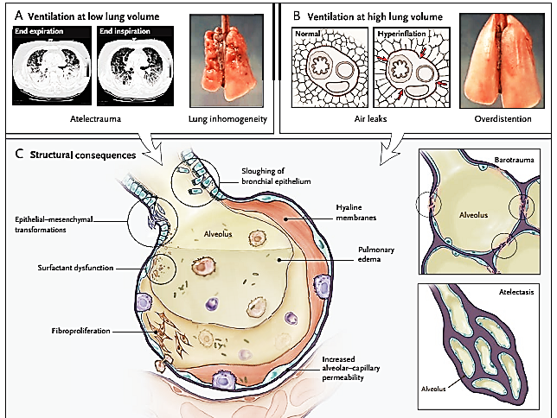
Ventilator Induced Lung Injury
Slutsky et al, N Engl J Med 2013; 369:2126-2136

Slide 17
Επιτρεπόμενη υπερκαπνία- προστατευτικός αερισμός
Προστατευτικός αερισμός: χαμηλοί αναπνεόμενοι όγκοι σε συνδυασμό με εφαρμογή κατάλληλης θετικής τελοεκπνευστικής πίεσης (PEEP)
Μετρήσιμα αποτελέσματα στη μείωση της θνητότητας των ασθενών με ARDS
Θεωρείται πλέον καθιερωμένη πρακτική
Ο χαμηλός κατά λεπτό αερισμός προκαλεί υπερκαπνική οξέωση
The Acute Respiratory Distress Syndrome Network. N Engl J Med 2000; 342(18): 1301-1308

Slide 18
Αποτελέσματα επιτρεπόμενης υπερκαπνίας
Μειώνει τη γονιδιακή έκφραση ποικίλλων κυτοκινών που σχετίζονται με φλεγμονώδεις/ανοσολογικούς μηχανισμούς (αναστολή της ενεργοποίησης του NF-κΒ και της φαγοκυττάρωσης)
Πιθανά προστατευτικός ρόλος σε σύνδρομα που συνοδεύονται από αυξημένη φλεγμονή, όπως το ARDS
Επάγει την ενεργοποίηση και προσέλκυση ουδετεροφίλων
Αναστολή της επιδιόρθωσης κυψελιδοτριχοειδικής μεμβράνης
Επιβράδυνση κάθαρσης κυψελιδικού υγρού
Η υπερκαπνία σχετίζεται με αρνητική εξέλιξη σε συγκεκριμένα πειραματικά μοντέλα λοιμώξεων
Briva et al, Arch Broncopneumol 2010; 46(7): 378-382

Slide 19
Επιτρεπόμενη ή θεραπευτική υπερκαπνία;
Ανεπιθύμητη, ανεκτή ή επιθυμητή;
Φαίνεται ότι γενικά έχει ανοσοτροποποιητικές ιδιότητες και συμμετέχει στη ρύθμιση της σχέσης αερισμού-αιμάτωσης
Δεν είναι ξεκάθαρη η κλινική σημασία των επιδράσεών της και δε δικαιολογείται ο χαρακτηρισμός της ως θεραπευτική
Η εφαρμογή μεθόδων ελέγχου της υπερκαπνίας και της οξέωσης δεν μπορεί να δικαιολογηθεί ως καθιερωμένη πρακτική

Slide 20
Συμπεράσματα
Η υπερκαπνία και η υπερκαπνική οξέωση διαπιστώνονται συχνά στους βαριά πάσχοντες ασθενείς, είτε ως εκδήλωση της κύριας νόσου τους, είτε ως συνέπεια θεραπευτικών επιλογών
Οι συστηματικές επιδράσεις της υπερκαπνίας είναι πολυεπίπεδες, άλλοτε άλλης σημασίας, ενίοτε αλληλοαναιρούμενες και αφορούν κρίσιμα συστήματα στη διαχείριση των βαριά πασχόντων ασθενών, όπως το καρδιαγγειακό, το κεντρικό νευρικό και το αναπνευστικό
Υπάρχει άφθονο πεδίο βασικής και κλινικής έρευνας όσο αφορά την υπερκαπνία στους βαριά πάσχοντες σχετικά με το αν και πόσο σημαντική είναι στην πρόγνωση ενός ασθενή με ανεπάρκεια πολλαπλών οργάνων ή ακόμα και ως προσωρινή θεραπευτική επιλογή

Slide 21
Ευχαριστώ!

